Slide 1

Taxa neutra (r*): modo de usar
Além das estrelas
Eduardo Amaral*
*Todas as visões expressas nesta apresentação são pessoais e não representam necessariamente as do Banco Central do Brasil ou dos seus membros.

Slide 2
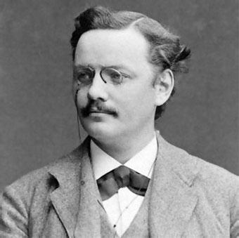

Wicksell e WoodforD se encontram para um FIKA/COFFEE
Wicksell (1898, p. 102)
“Há uma certa taxa de juros sobre empréstimos que é neutra em relação aos preços das commodities e não tende nem a elevá-los nem a reduzi-los. Esta é necessariamente a mesma taxa de juros que seria determinada pela oferta e pela demanda se não houvesse uso de dinheiro e todas os empréstimos fossem efetuados na forma de bens de capital reais. É praticamente a mesma coisa que descrevê-la como o valor atual da taxa natural de juros sobre o capital.” (tradução livre e grifos do tradutor)
Woodford (2003, p. 49)
“(...) a abordagem de Wicksell é particularmente adequada para pensar sobre nossas atuais circunstâncias – um mundo de moedas puramente fiduciárias em que os bancos centrais ajustam as suas metas operacionais às taxas de juro nominais em resposta aos riscos percebidos de inflação, mas prestam pouca ou nenhuma atenção à evolução da agregados monetários – para não falar daquele para onde talvez nos dirijamos, em que as fricções monetárias se tornam insignificantes“ (tradução livre e grifos do tradutor)

Slide 3
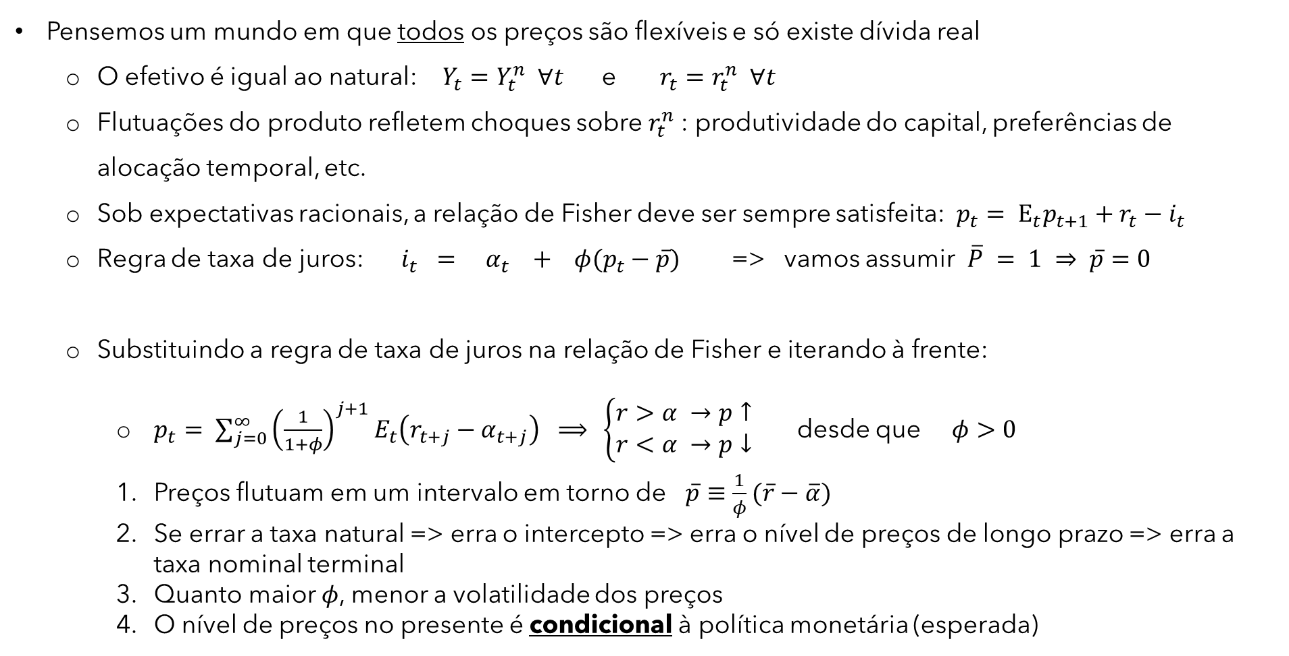
WoodforD: neo-wickselianO
Pensemos um mundo em que todos os preços são flexíveis e só existe dívida real
O efetivo é igual ao natural: $Y_{t}=Y_{t}^{n} ∀t$ e $r_{t}=r_{t}^{n} ∀t$
Flutuações do produto refletem choques sobre $r_{t}^{n}$: produtividade do capital, preferências de alocação temporal, etc.
Sob expectativas racionais, a relação de Fisher deve ser sempre satisfeita: $p_{t}= E_{t}p_{t+1}+r_{t}−i_{t}$
Regra de taxa de juros: $i_{t} = α_{t} + φ(p_{t}−\overline{p})$ => vamos assumir $\overline{P} = 1 ⇒ \overline{p}=0$
Substituindo a regra de taxa de juros na relação de Fisher e iterando à frente:
$p_{t}= \sum_{j=0}^{∞}{{\left(\frac{1}{1+φ}\right)}^{j+1}E_{t}\left(r_{t+j}−α_{t+j}\right) ⟹} \left\{\begin{aligned}r>α →p↑ \\ r<α →p↓\end{aligned}\right.$ desde que $φ>0$
Preços flutuam em um intervalo em torno de $\overline{p}≡\frac{1}{φ}(\overline{r}−\overline{α})$
Se errar a taxa natural => erra o intercepto => erra o nível de preços de longo prazo => erra a taxa nominal terminal
Quanto maior $φ$, menor a volatilidade dos preços
O nível de preços no presente é condicional à política monetária (esperada)
intercepto
reação endógena

Slide 4
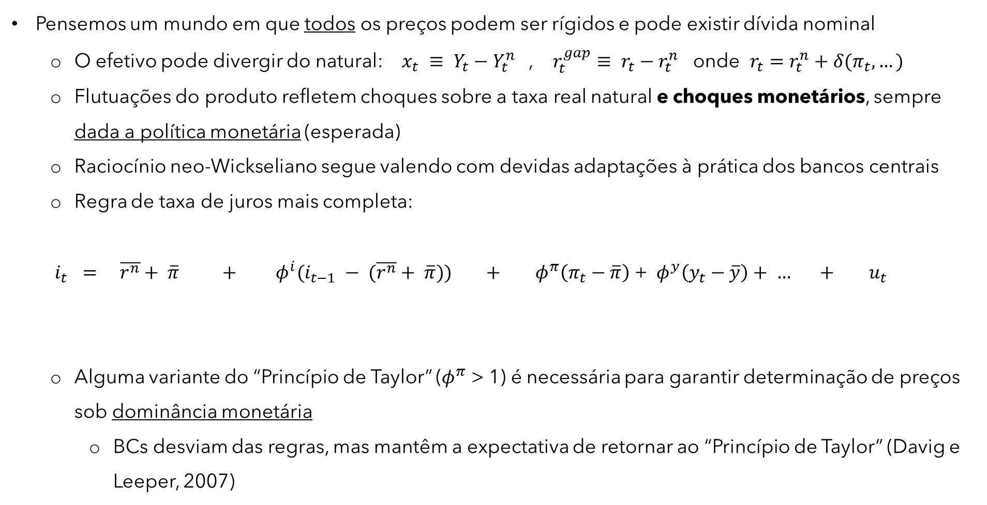
WoodforD: nOVO-KEYNESIANO
Pensemos um mundo em que todos os preços podem ser rígidos e pode existir dívida nominal
O efetivo pode divergir do natural: ${x_{t} ≡ Y}_{t}−Y_{t}^{n}$ , $r_{t}^{gap}≡ r_{t}−r_{t}^{n}$ onde $r_{t}=r_{t}^{n}+δ(π_{t}, …)$
Flutuações do produto refletem choques sobre a taxa real natural e choques monetários, sempre dada a política monetária (esperada)
Raciocínio neo-Wickseliano segue valendo com devidas adaptações à prática dos bancos centrais
Regra de taxa de juros mais completa:
$i_{t} = \overline{r^{n}}+ \overline{π} + {φ^{i}(i}_{t−1} − (\overline{r^{n}}+ \overline{π})) + φ^{π}\left(π_{t}−\overline{π}\right)$ +$φ^{y}\left(y_{t}−\overline{y}\right)+ … + u_{t}$
Alguma variante do “Princípio de Taylor” ($φ^{π}$ > 1) é necessária para garantir determinação de preços sob dominância monetária
BCs desviam das regras, mas mantêm a expectativa de retornar ao “Princípio de Taylor” (Davig e Leeper, 2007)
intercepto
suavização da taxa de juros
reação endógena ampla
choque exógeno

Slide 5
Regime de metas para inflação No REINO UNIDO
Em maio de 1997, foi anunciada a independência do Banco da Inglaterra. Fonte: elaboração própria inspirado em Reis (2023) com dados do BoE, ONS e IMF. Após 2022, projeção.

Slide 6
Taxas reais EX-POST NA história (parte média-longa)
Cidades italianas
Espanha
Holanda
Reino Unido
EUA

Slide 7
TAXA NEUTRA no Brasil
Fonte: elaboração própria

Slide 8
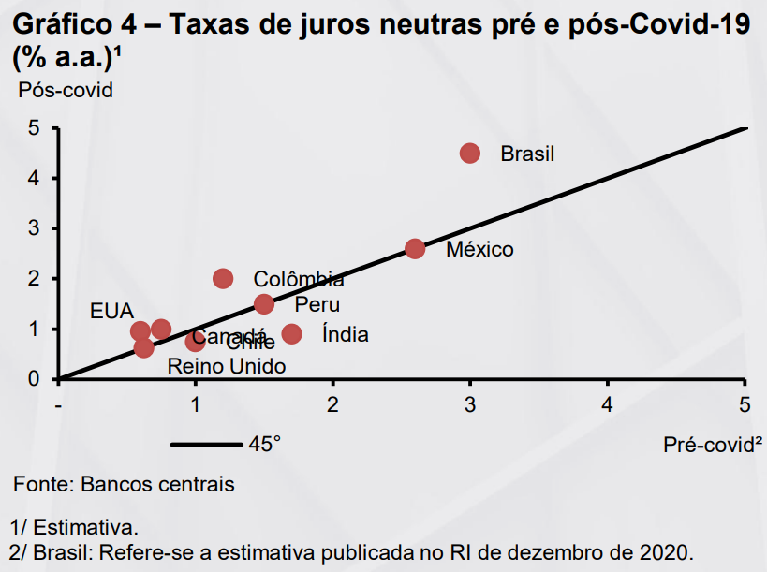
estímulo monetário no Brasil
Dois boxes recentes do Relatório de Inflação de 23T2 nos ajudam a avaliar a taxa neutra no Brasil
Fonte: Boxe “Taxas de juros neutras: evidência internacional” do Relatório de Inflação de 23T2.

Slide 9
Covid: UMA PANDEMIA NO MEIO DO CAMINHO

Slide 10
Recuperação: INFLAÇÃO surpreende $↑$
erro de previsão do primeiro FOCUS de cada ano (realizado - mediana das previsões)
respondentes do FOCUS subestimaram em média em 1 p.p. a inflação anual => expectativas ancoradas e viés a favor do Tesouro
2023: projeção atual – projeção início do ano
Fonte: xlFOCUS com dados da pesquisa FOCUS do Banco Central do Brasil

Slide 11
Recuperação: atividade surpreende $↑$
erro de previsão do primeiro FOCUS de cada ano (realizado - mediana das previsões)
2023: projeção atual – projeção início do ano
Fonte: xlFOCUS com dados da pesquisa FOCUS do Banco Central do Brasil

Slide 12
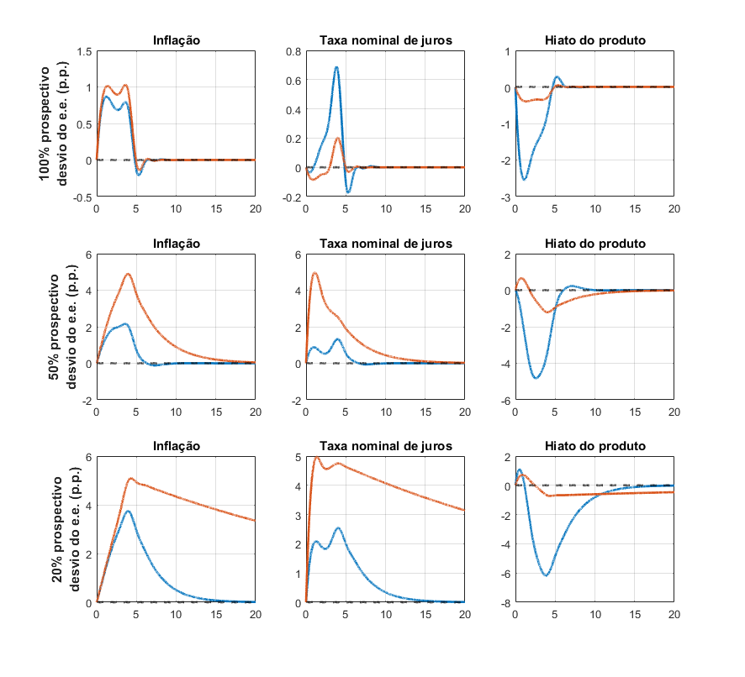
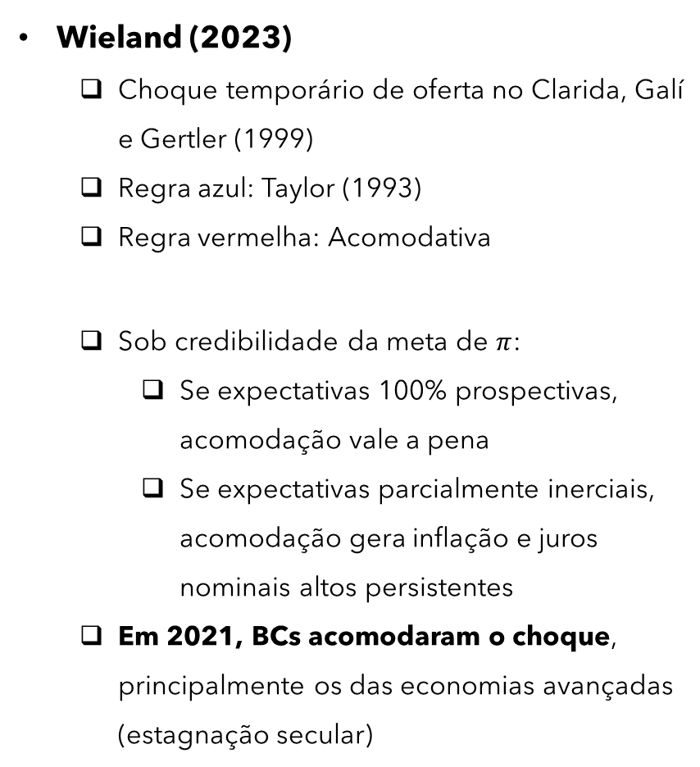
Por que inflação escapou da meta?: Acomodação de choques de oferta
Wieland (2023)
Choque temporário de oferta no Clarida, Galí e Gertler (1999)
Regra azul: Taylor (1993)
Regra vermelha: Acomodativa
Sob credibilidade da meta de $π$:
Se expectativas 100% prospectivas, acomodação vale a pena
Se expectativas parcialmente inerciais, acomodação gera inflação e juros nominais altos persistentes
Em 2021, BCs acomodaram o choque, principalmente os das economias avançadas (estagnação secular)

Slide 13
Para onde vai a taxa neutra? Sustentabilidade da dívida pública
Perguntar-se para onde vai a política monetária é perguntar-se para onde vai a taxa neutra?
Poupança? Demografia? Crescimento? Preferências?
Hoje, vou focar brevemente na hipótese fiscal:
Comparar a relação Dívida/PIB entre países não é comparar “laranjas com laranjas”
Há diferentes avaliações de risco e prêmio de conveniência (segurança + liquidez)
Dívida EUA
Reserva de valor global (ex: China)
Valoriza quando o mundo está em crise
Colateral para operações arriscadas e obrigações regulatórias globais
Dívida BRASIL
Reserva de valor doméstica
Desvaloriza quando o mundo está em crise
Colateral apenas para operações arriscadas e obrigações regulatórias domésticas
PIB EUA
Produtividade elevada
Capacidade fiscal começa a preocupar
Alta inovação e imigração (atrator de capital humano)
PIB Brasil
Produtividade baixa e estagnada
Capacidade fiscal percebida como restrita
Baixa inovação e imigração (dificuldade em reter capital humano)

Slide 14
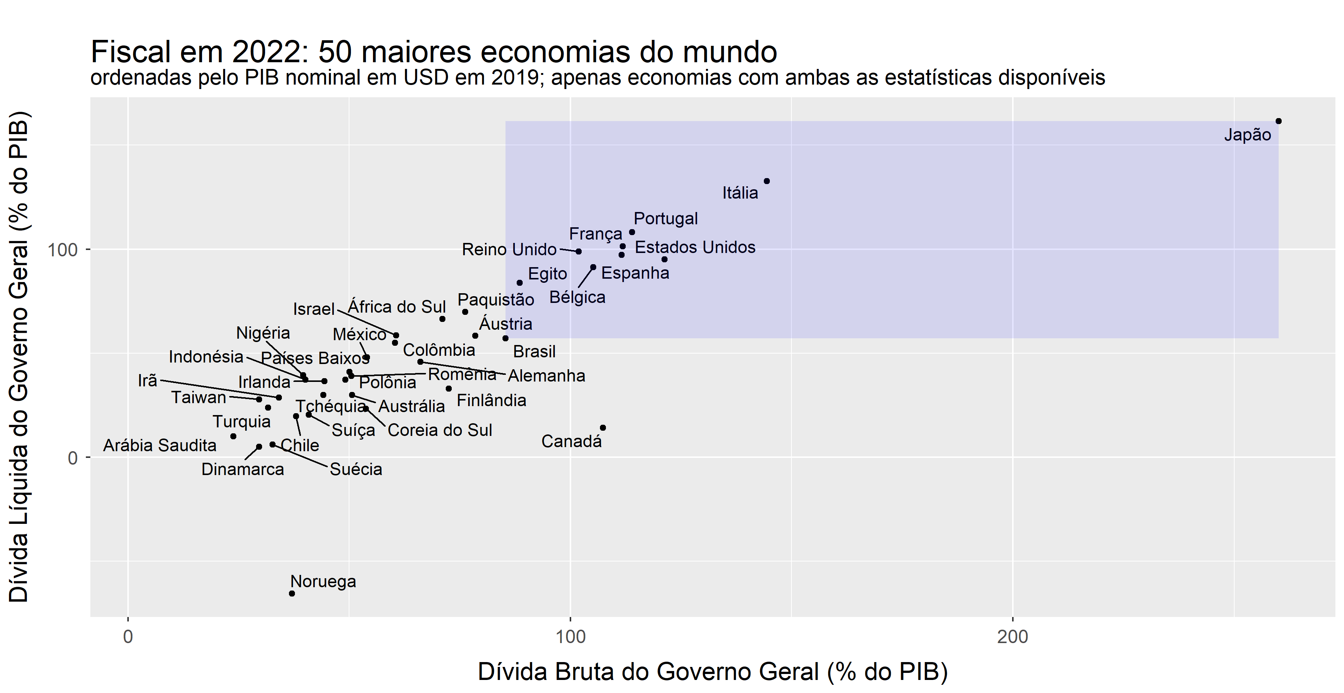
Sustentabilidade da dívida pública: capacidade de pagamento
Fonte: elaboração própria com dados do WEO do FMI

Slide 15
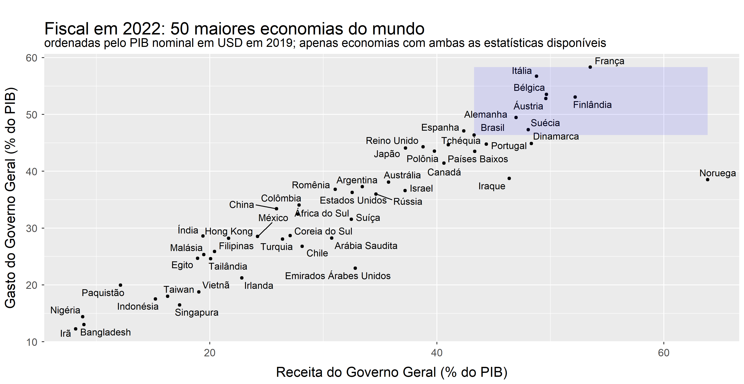
Sustentabilidade da dívida pública: capacidade de pagamento
Fonte: elaboração própria com dados do WEO do FMI

Slide 16
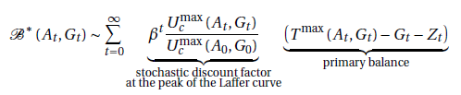

Sustentabilidade da dívida pública: LIMITES FISCAIS
Modelo TANK com 4 regimes endógenos
Amaral (2021) e Amaral e Carvalho (2023)
Limite fiscal endógeno e estocástico no pico de arrecadação
Qual é a arrecadação máxima esperada dada a distribuição histórica de choques sobre essa economia?
Qual é o nível de dívida sustentável sem emissão de moeda?
Hipótese pessimista: economia fechada, ignora reservas internacionais
Hipótese otimista: assume que é fácil elevar a arrecadação ao pico de arrecadação previsto pelo modelo
Receita do governo
Hipótese: economia só opera aqui
Alíquota de taxação

Slide 17
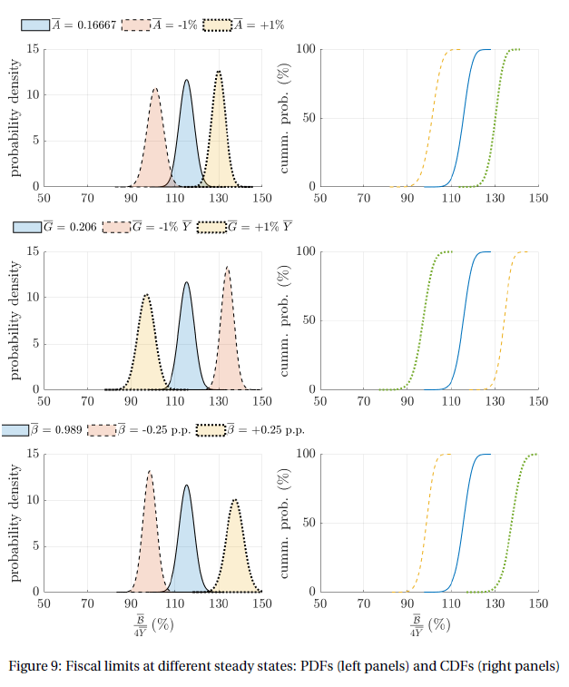
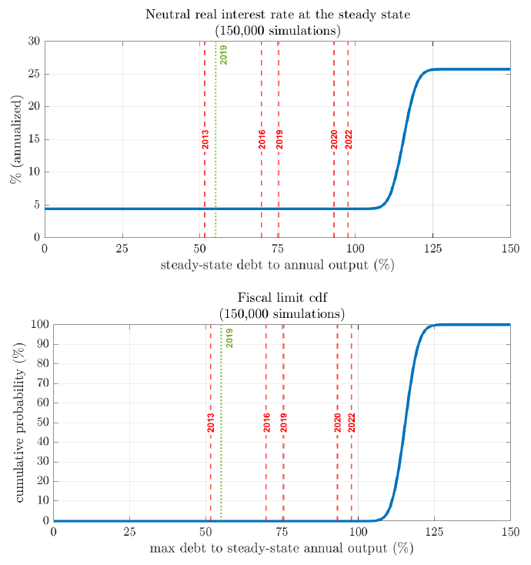
Sustentabilidade da dívida pública: LIMITES FISCAIS
Produtividade
Gasto público
Desconto intertemporal
Fonte: Amaral (2021)

Slide 18
Referências
Amaral, Eduardo. 2021. “Essays in Monetary Policy with Risky Assets.” Tese de doutorado, PUC-Rio.
Amaral, Eduardo e Carlos Carvalho. 2023. “The risky neutral interest rate”
Clarida, Richard, Jordi Galí, e Mark Gertler. 1999. “The Science of Monetary Policy: A New Keynesian Perspective.” Journal of Economic Literature 37, no. 4 (Dezembro): 1661-1707.
Davig, Troy, Eric Leeper. 2007. “Generalizing the Taylor Principle.” The American Economic Review 97, no. 3 (Junho): 607-635.
Reis, Ricardo. 2023. “The Burst of High Inflation in 2021-22: How and Why Did We Get Here?” in “How Monetary Policy Got Behind The Curve – And How to Get Back”
Schmelzing, Paul. 2020. “Eight centuries of global real interest rates, R-G, and the ‘suprasecular’ decline, 1311–2018.” Bank of England Staff Working Paper no. 845.
Wicksell, Knut. 1898. Interest and Prices.
Wieland, Volker. 2023. Discussant remarks on Reis (2023): “The Burst of High Inflation in 2021-22: How and Why Did We Get Here?” in “How Monetary Policy Got Behind The Curve – And How to Get Back”.
Woodford, Michael. 2003. Interest and Prices: Foundations of a Theory of Monetary Policy.

Slide 19

Contato
Doutor em economia pela PUC-Rio
Vencedor do prêmio Haralambos Simeonidis de melhor tese de doutorado
Estudante de pesquisa visitante na LSE (London School of Economics)
Assessor pleno no Banco Central do Brasil
E-mail: edugca@gmail.com
Site: https://sites.google.com/site/edugca
GitHub: https://github.com/edugca

